Slide 1

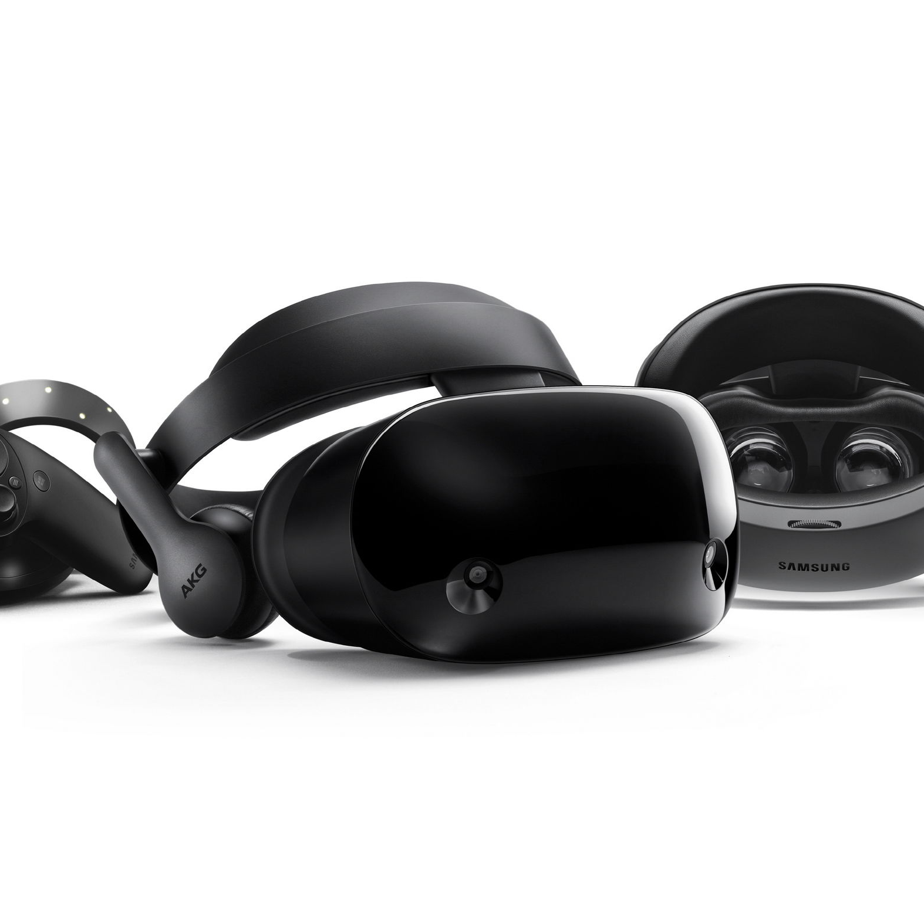
Visite virtuelle de l’IUT et Générateur de panorama
Lucile Velut
Clara Poncet-Taberlet
Enzo Mazella
Victor Mommalier
Clément Ferrere

Slide 2

OBJECTIFS
VISITE VIRTUELLE DE L’IUT
GENERATEUR DE PANORAMAS
Uploader
Visualiser
Editer
S’informer
Visualiser
Naviguer
Sauvegarder
… sur casque VR, navigateurs téléphone et ordinateur !

Slide 3
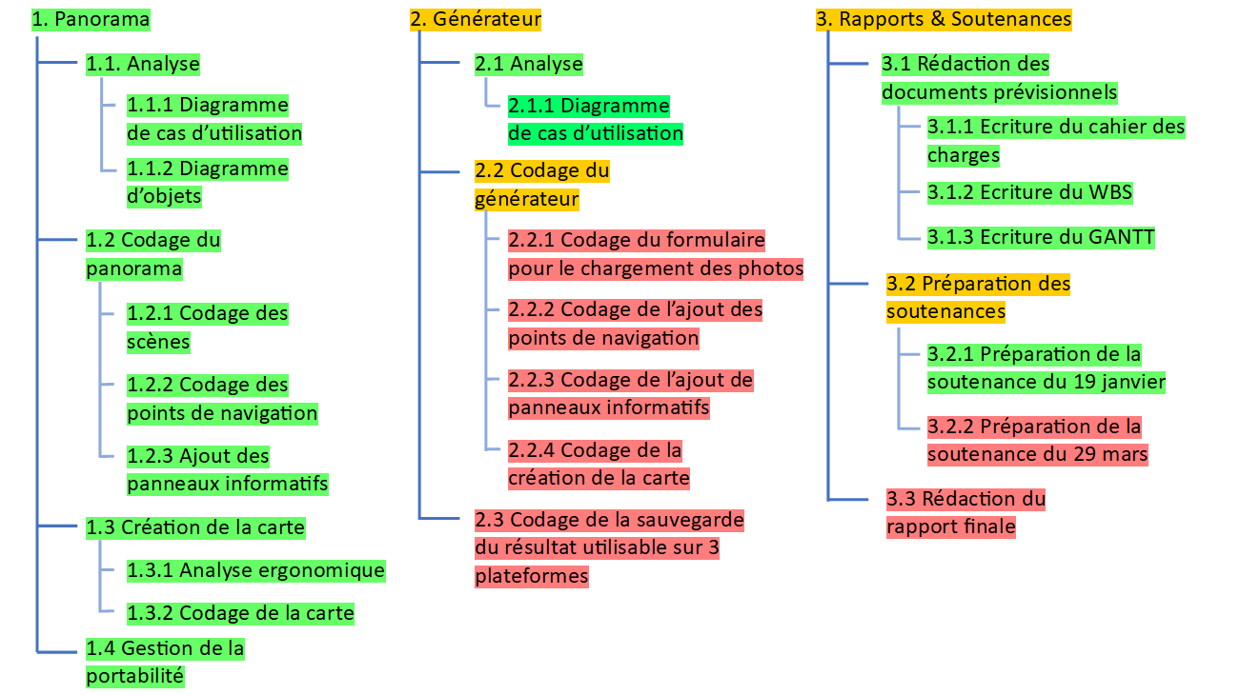
AVANCEMENT DU PROJET

Slide 4
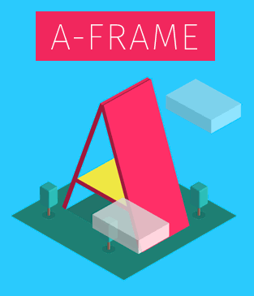

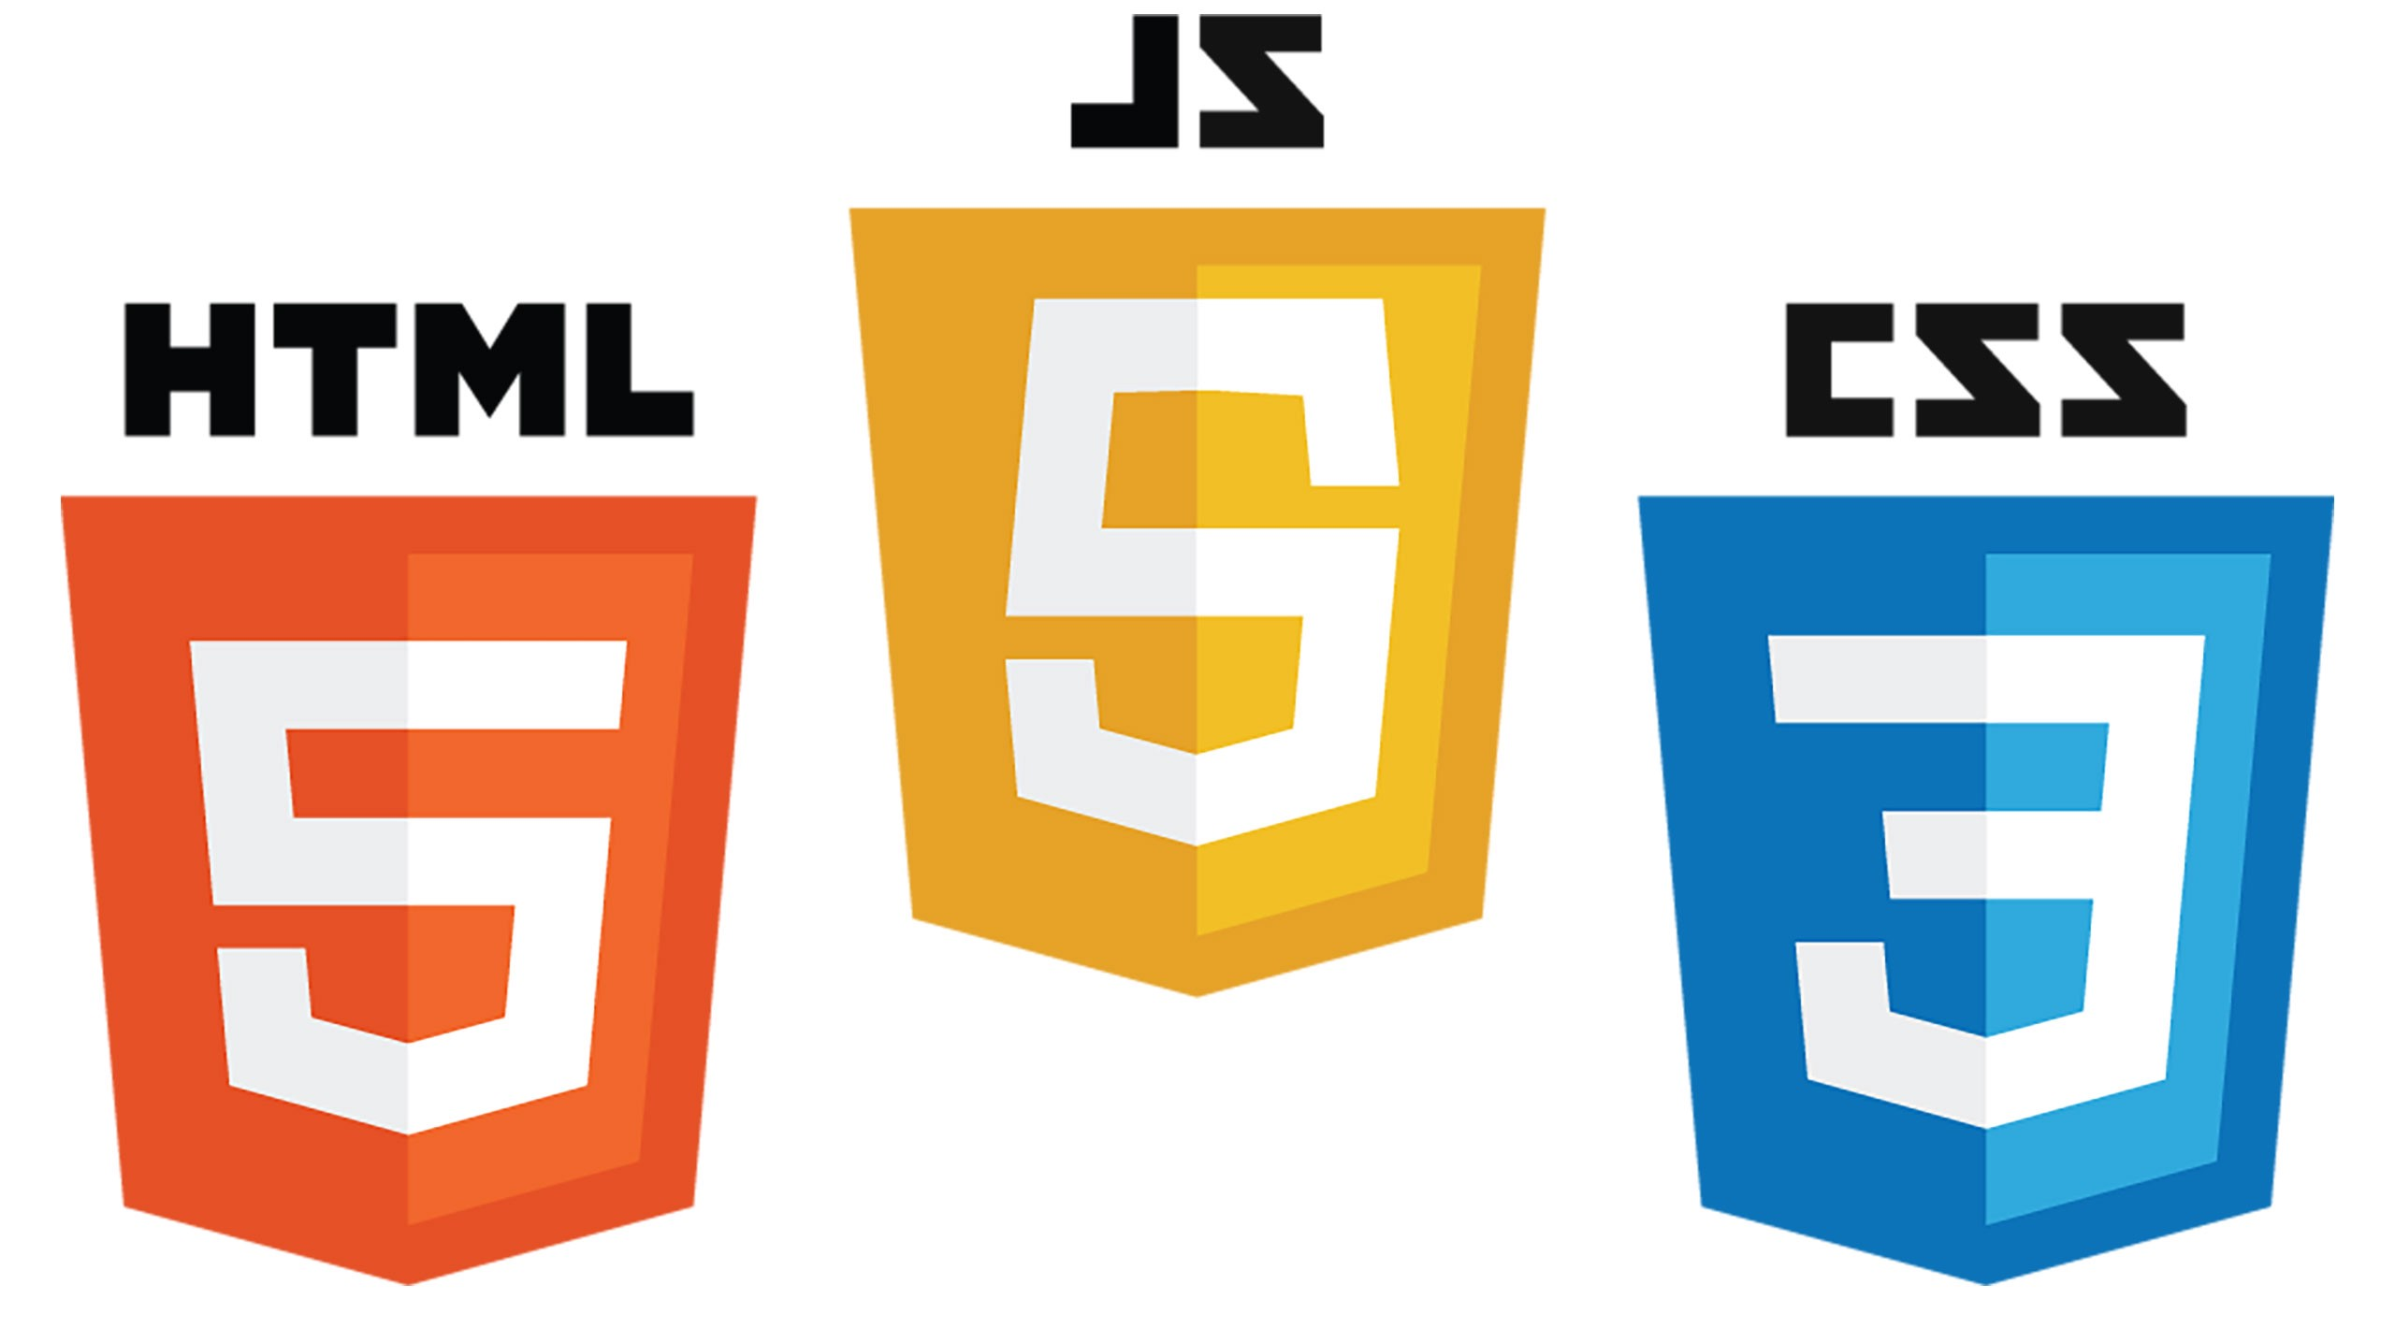
TECHNOLOGIES

Slide 5
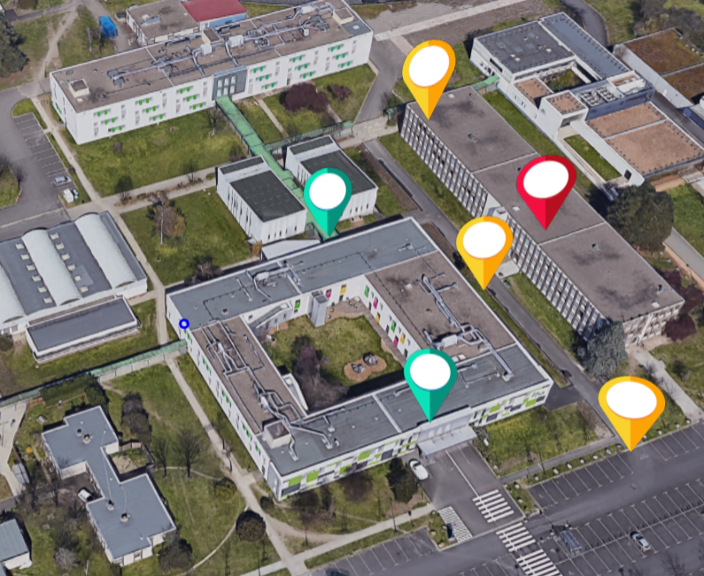

BILAN

Slide 6
ANNEXES

Slide 7
DEFINITION D’UN PANORAMA
Un panorama est défini comme un enchainement de scènes composées de photos 360°. Ces scènes seront accompagnées de panneaux informatifs, de points de navigation permettant de circuler d’une scène à l’autre, et d’une carte interactive facilitant les déplacements et apportant une vue d’ensemble du panorama.

Slide 8
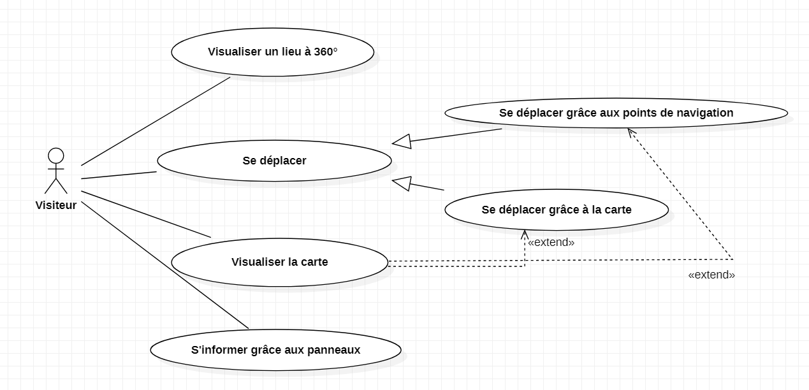
ANALYSE DU PANORAMA
Diagramme de cas d’utilisation

Slide 9
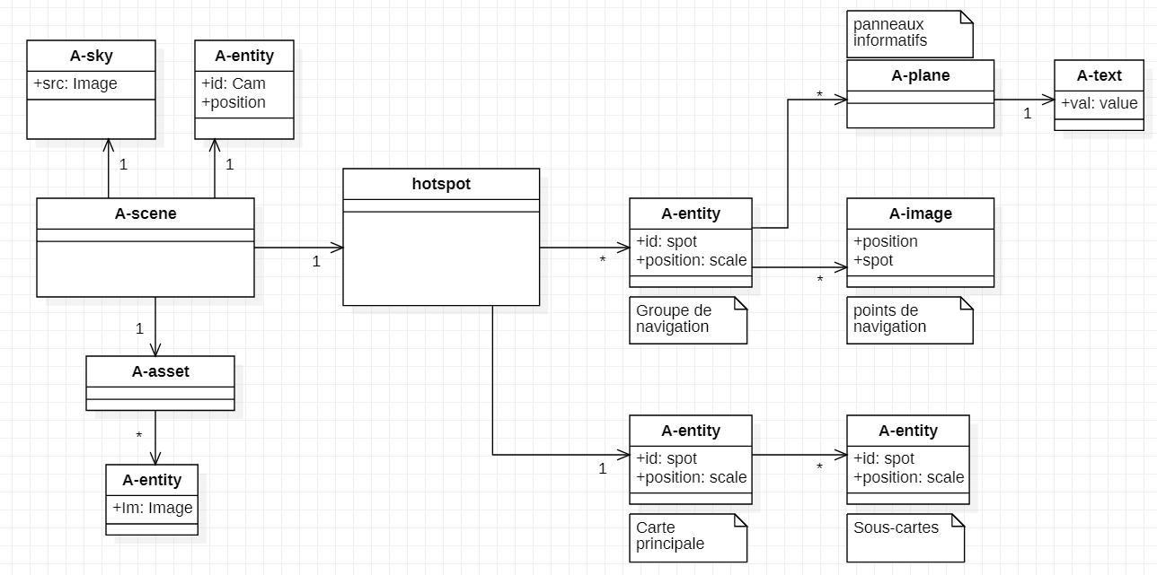
ANALYSE DU PANORAMA
Diagramme de classe

Slide 10
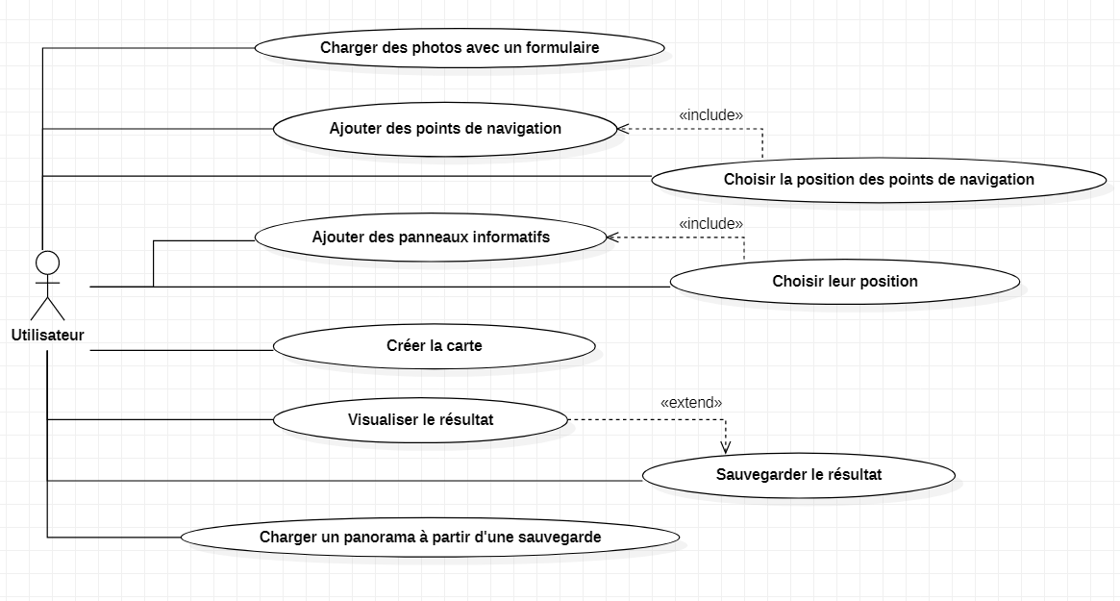
ANALYSE DU GENERATEUR
Diagramme de cas d’utilisation

Slide 11
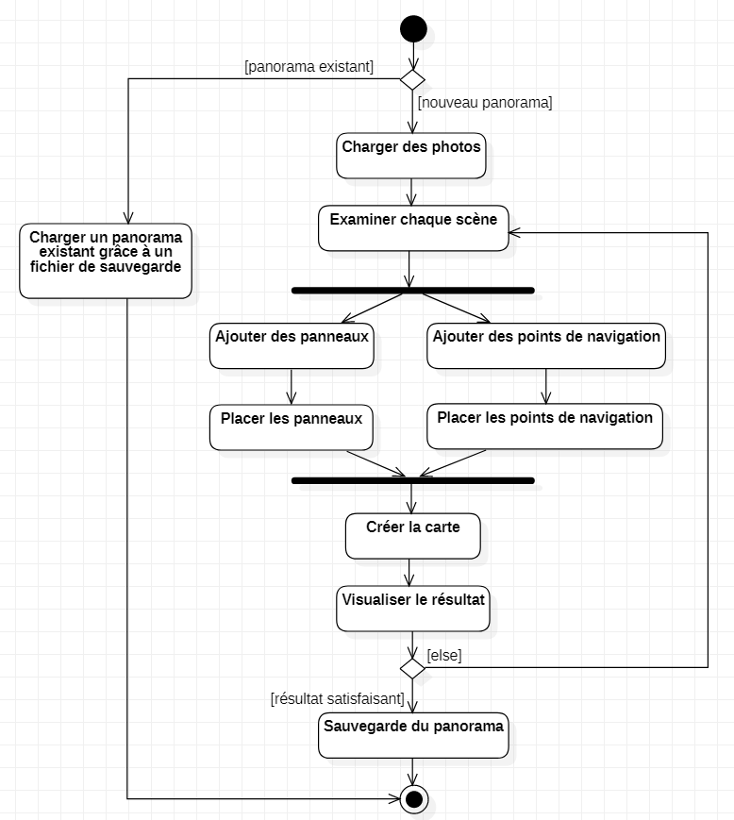
ANALYSE DU GENERATEUR
Diagramme d’activité

Slide 12
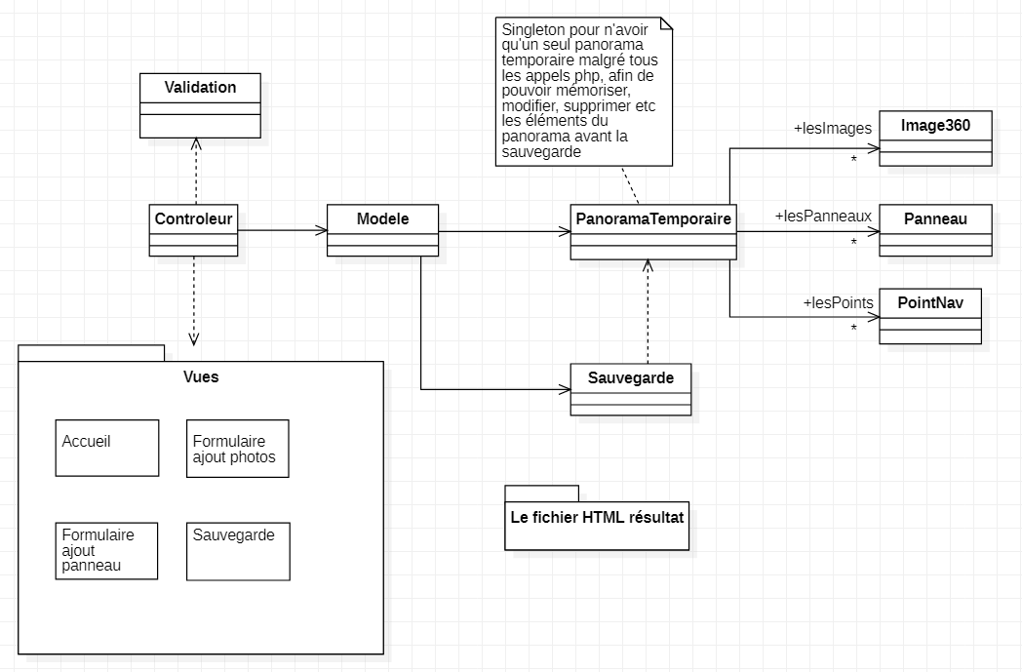
ANALYSE DU GENERATEUR
Diagramme de classe

Slide 13
A-FRAME
A-Frame est un Framework créé en décembre 2015. Il open-source libre sous licence MIT pour la construction d’expériences de réalité virtuelle.

Slide 14
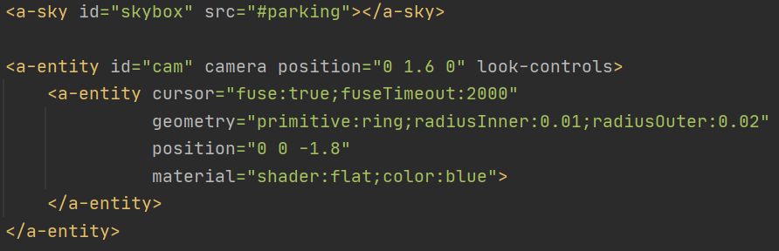
EXEMPLE CODE A-FRAME

Slide 15
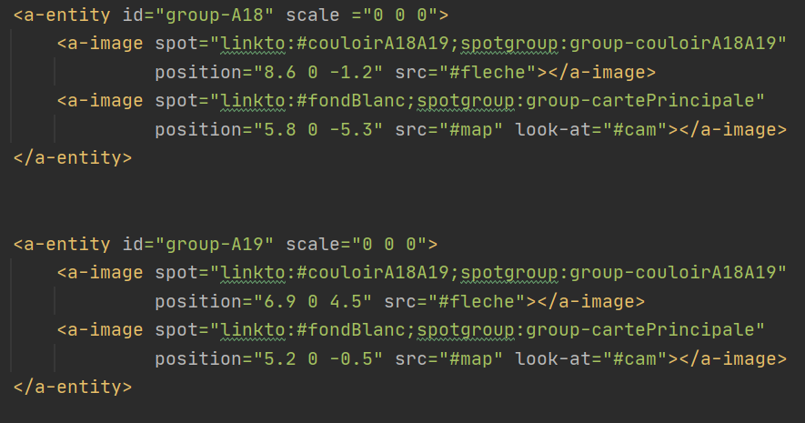
EXEMPLE CODE A-FRAME

